Slide 1
인공지능 프로그래밍 교육

Slide 2
학습목표
데이터
수집
라즈베리파이 카메라 모듈 사용을 위한 환경설정을 진행해봅시다.
라즈베리파이 카메라를 사용해 이미지 데이터를 수집하는 방법을 배워봅시다.
수집한 이미지를 가상머신을 이용해 업로드 해봅시다.

Slide 3
데이터 수집
라즈베리파이 카메라 모듈 환경설정

Slide 4
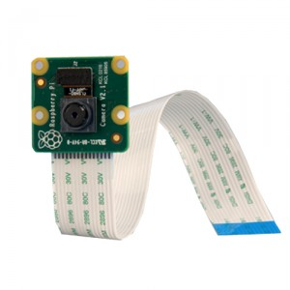
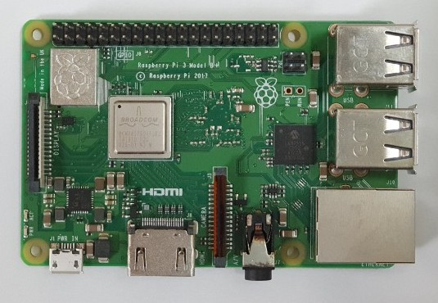

라즈베리파이
카메라
설정하기
라즈베리파이 카메라 모듈 사용을 위해 꼭 필요한 과정입니다.
아래 과정을 진행해주세요.
※ 라즈베리파이 전원을 끄고 카메라를 연결해 주세요.
1. 라즈베리파이와 카메라를 케이블을 사용해 연결해주세요.
라즈베리파이의 카메라 연결 단자에
카메라 케이블을 연결해주세요
파란색 면
<라즈베리파이 카메라 모듈>
흰색 면
파란색 면

Slide 5
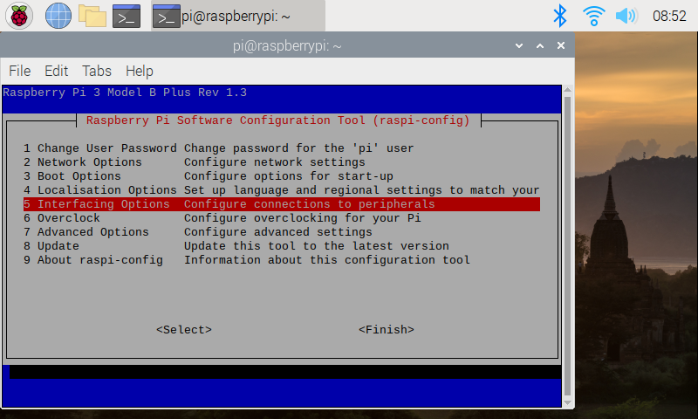
2. 터미널 창을 열고 아래 명령어를 입력해주세요.
pi@raspberrypi: ~ $ sudo raspi-config
3. 명령어를 입력하면 아래와 같은 화면을 얻을 수 있습니다.
기본적으로 키보드의 화살표와 Enter키로 조작이 가능합니다.
[5] Interfacing Options를 눌러주세요

Slide 6
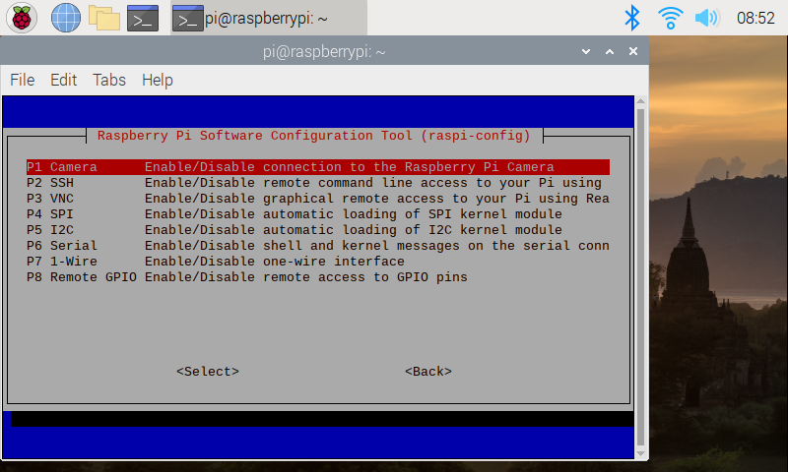
4. P1 Camera로 커서를 이동한 뒤 Enter키를 눌러주세요.
[P1] Camera를 눌러주세요

Slide 7
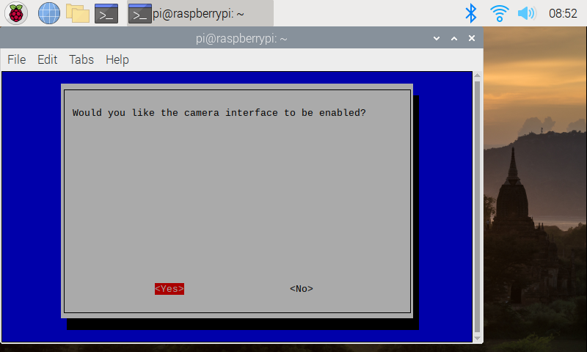
5. 커서를 Yes로 이동한 뒤 Enter키를 눌러주세요.
“Yes” 를 눌러주세요.

Slide 8
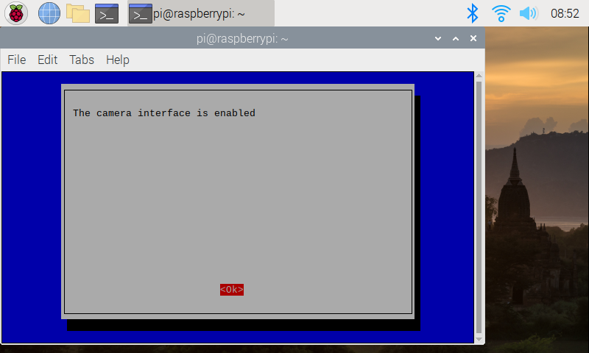
6. 커서를 Ok로 이동한 뒤 Enter키를 눌러주세요.
“Ok” 를 눌러주세요.

Slide 9
7. 모든 설정을 완료한 뒤 esc 키를 눌러 터미널창으로 돌아가 주세요.ㅋㅋㅋ터미널 창에 아래 명령어를 입력하고 라즈베리파이를 재시동 해주세요.
pi@raspberrypi: ~ $ sudo reboot
8. 명령어를 통해 카메라 설정, 카메라 연결이 올바르게 되었는지 확인해주세요.
pi@raspberrypi: ~ $ vcgencmd get_camera
supported = 1 detected = 1
위의 결과처럼 두 값 모두 1이 출력되었다면 올바르게 설정된 것입니다.
supported:
camera interface가 enable 되었으면 1, 아니면 0 출력
detected:
카메라가 라즈베리파이에 연결 되었으면 1, 아니면 0 출력

Slide 10
데이터 수집
이미지 데이터 수집

Slide 11
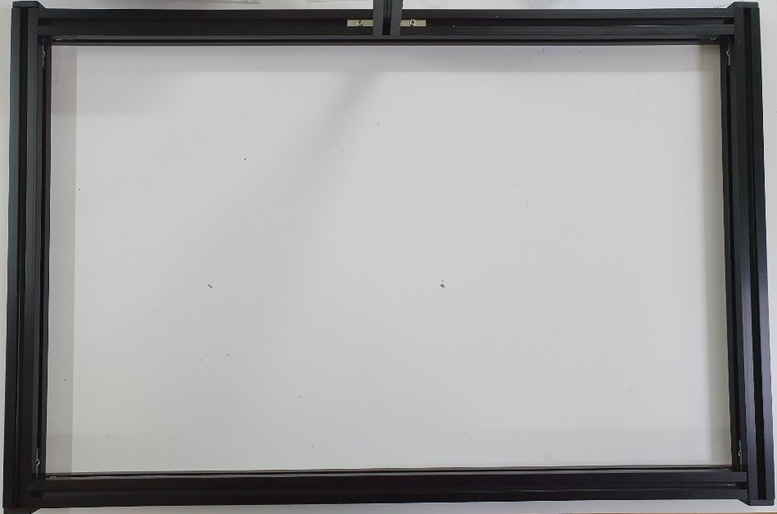


데이터 수집 준비
라즈베리파이 카메라를 사용해 이미지 데이터를 수집해보도록 하겠습니다.
1. 메인 지지대에 주어진 교재를 맞춰 놓고 이미지가 있는 페이지를 펼쳐주세요.

Slide 12
라즈베리파이를
이용한 사진 촬영
라즈베리파이 카메라를 사용해 이미지 데이터를 수집해보도록 하겠습니다.
raspistill 명령어를 통해 사진 촬영이 가능합니다.
촬영은 5초 뒤에 시작됩니다.
2. 터미널 창을 열고 아래 명령어를 입력해주세요
pi@raspberrypi: ~ $ raspistill -o sample.jpg
※ 이름을 바꾸지 않고 계속해서 사진 촬영을 진행하면,
새로운 사진 파일을 생성하지 않고 동일 이름으로 덮어쓰는
작업만 이루어지므로 주의하셔야 합니다.
raspistill 명령어는 다음과 같은 원리로 사용할 수 있습니다.
raspistill -o <이미지 이름>

Slide 13
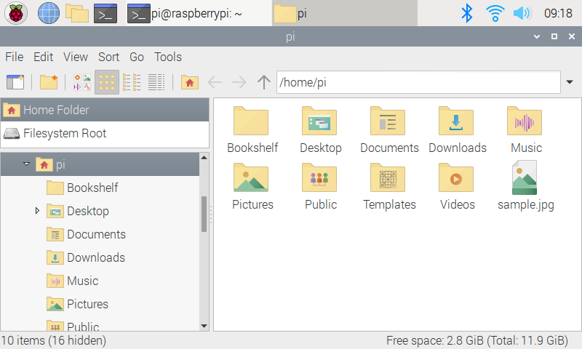
3. 직접 찍은 sample.jpg 이미지가 /home/pi 폴더에 저장된 것을 확인할 수 있습니다.
※ 촬영한 사진이 반전되어 있다면
다음 명령어를 통해 다시 촬영해주세요.
pi@raspberrypi: ~ $ raspistill -vf -o sample.jpg
상하반전
pi@raspberrypi: ~ $ raspistill -hf -o sample.jpg
좌우반전

Slide 14
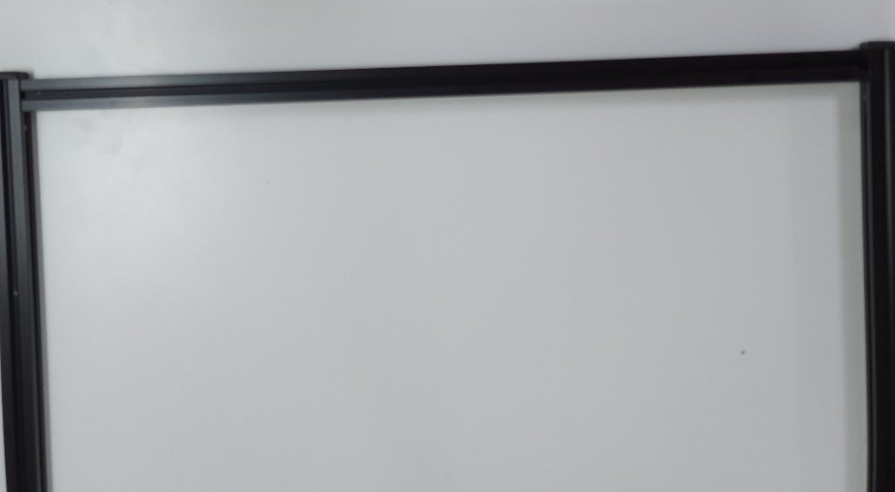
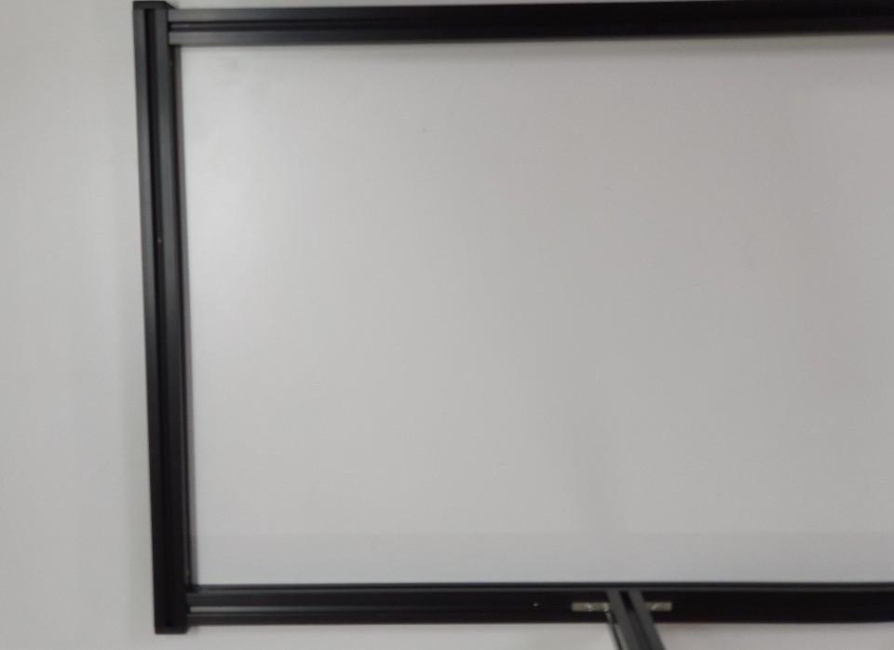
4. 여러번 사진을 촬영해 보며 책이 잘리지 않고 모두 화면에 담기도록 카메라의 위치를 조정해주세요.

Slide 15
5. 카메라 위치 조정 후 책의 페이지를 넘기며 모든 페이지의 이미지 데이터를 수집해주세요.
※ 이름을 바꾸지 않고 계속해서 사진 촬영을 진행하면, 새로운 사진 파일을 생성하지 않고 동일 이름으로 덮어쓰는 작업만 이루어지므로 주의하셔야 합니다. 페이지마다 다른 이름으로 사진을 촬영해주세요.
💡 8번째 이미지는 월리 얼굴이 가려져 있으므로
제외하고 촬영해주세요!

Slide 16
데이터 수집
이미지 데이터 업로드

Slide 17
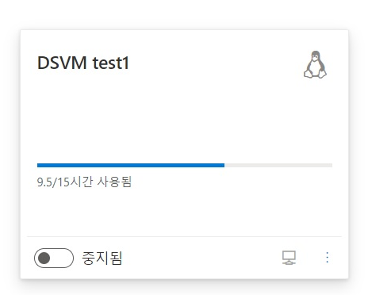
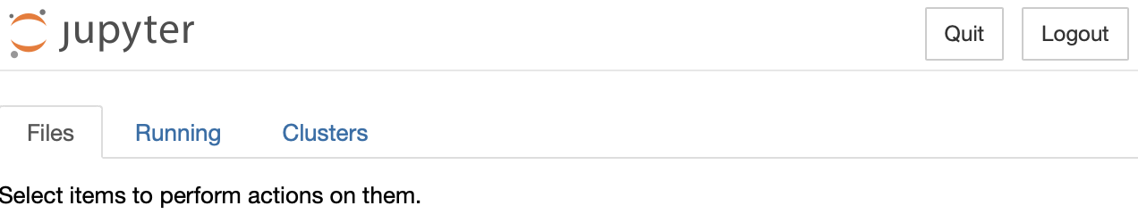
1. 수집한 데이터를 작업환경에 업로드 하기 위해서
2장에서 만들었던 애저 랩(https://labs.azure.com/) 가상머신 주피터 노트북에 접속합니다.
**접속 방법은 2장 2절 ‘애저 랩’을 참고해주세요.

Slide 18
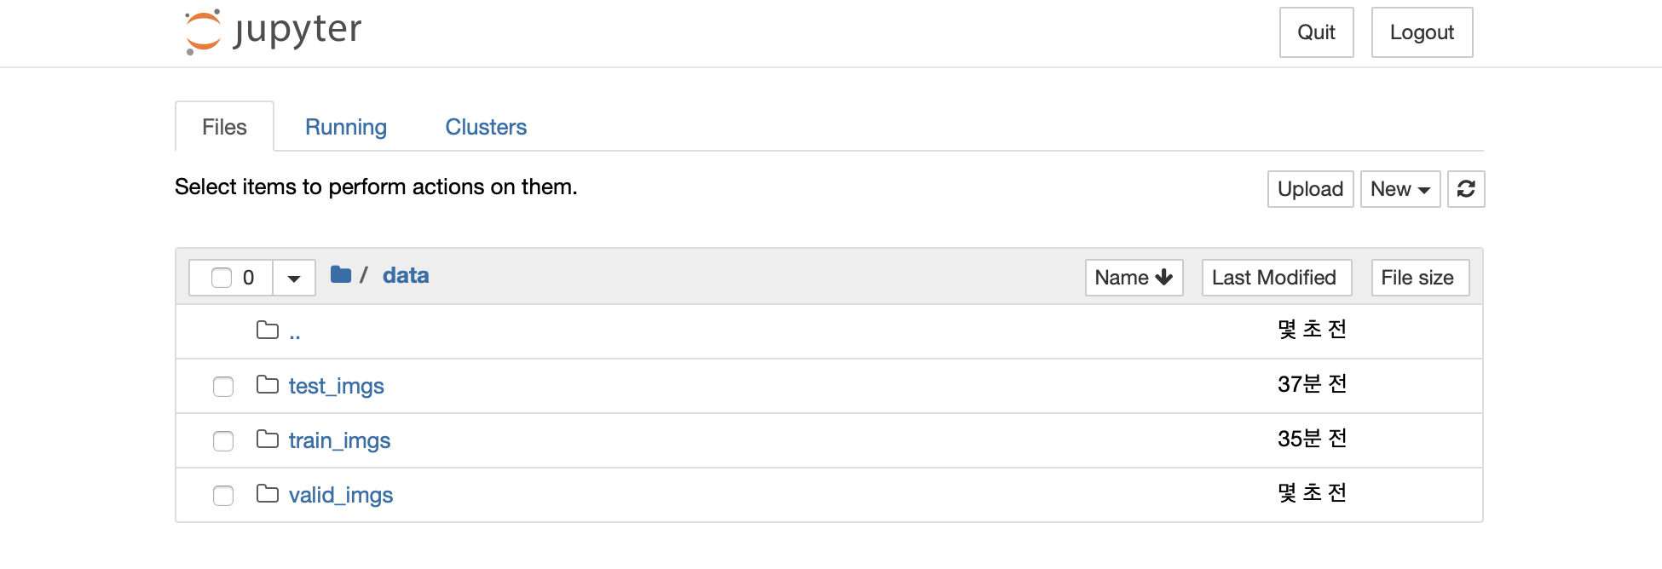
2. 주피터 노트북에서 data 폴더 안에 train_imgs, test_imgs, valid_imgs 폴더가 존재하는지 확인합니다.

Slide 19


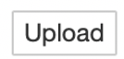
3. train_imgs에는 1~10번째 이미지를, test_imgs에는 11, 12번째 이미지를 넣어줍니다.
*8번 이미지 제외
01
05
10
02
06
03
07
train_imgs
04
09
11
test_imgs
12
이미지는 오른쪽 상단의 버튼을 통해 업로드합니다.

